Slide 1

INCONTRO DELLE CITTA’ GEMELLATE
30 agosto – 2 settembre 2013
Gallicano nel Lazio

Slide 2
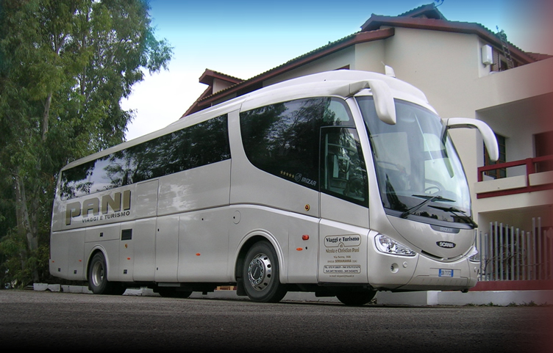
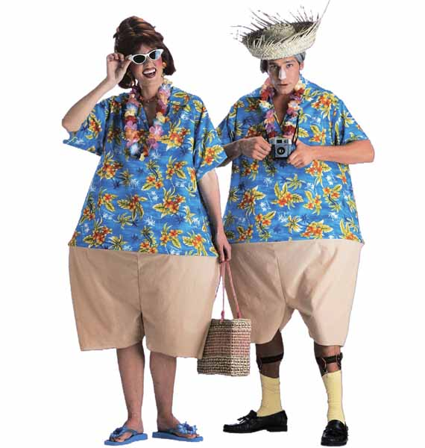

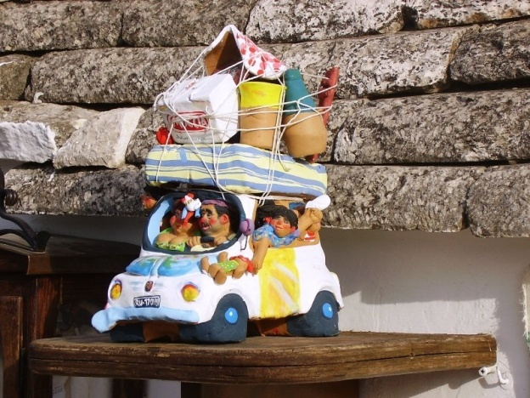
Venerdì 30 agosto
ARRIVO DELEGAZIONI
Presso Impianto sportivo
……….. Assegnazione alle famiglie

Slide 3


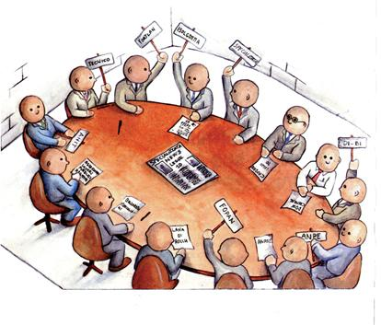
sabato 31 agosto
Ore 10,oo Biblioteca Comunale
Dibattito/workshop

Slide 4


L'Anno europeo dei cittadini 2013 è dedicato ai diritti conferiti dalla cittadinanza dell'UE
Se i cittadini dell'UE comprendono meglio i loro diritti e li esercitano, ne traggono vantaggio in quanto individui, ma ne beneficiano anche l'economia e la società.
L’EUROPA CHE VOGLIAMO
I NOSTRI DIRITTI , IL NOSTRO FUTURO

Slide 5
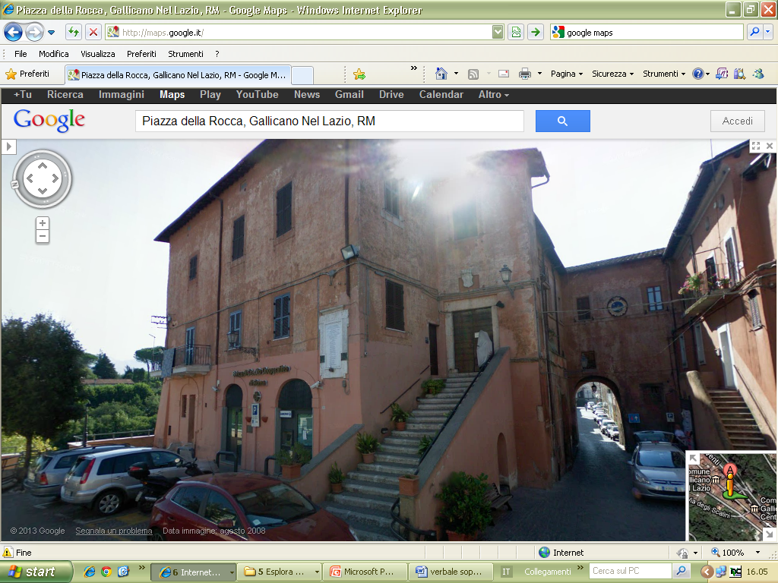
sabato 31 agosto
Ore 12,3o
Ore 12,3o
Aperitivo ….in Musica
…. pranzo in famiglia

Slide 6
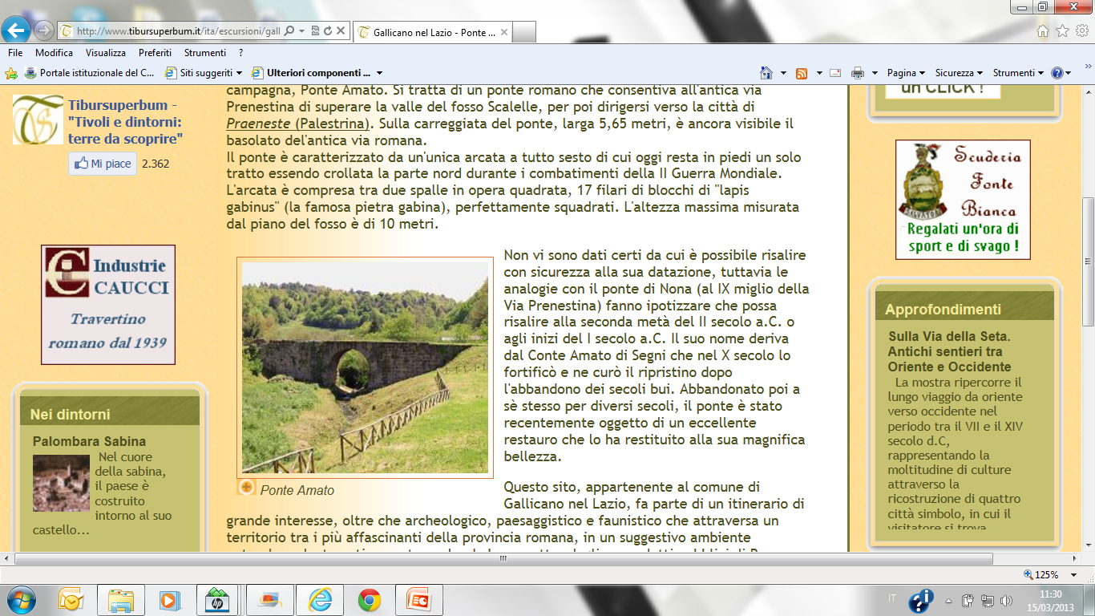
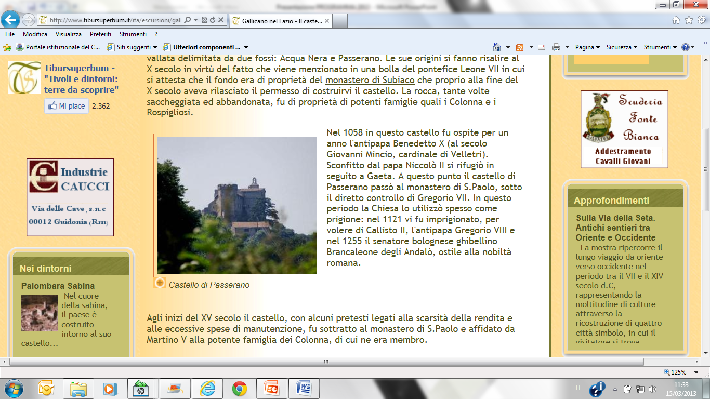
Deposizione targa anniversario gemellaggi area Ponte Amato
INCONTRO DELLE CITTA’ GEMELLATE
30 agosto – 2 settembre 2013
Gallicano nel Lazio
sabato 31 agosto
Ore 18,3o
CERIMONIA DEL GEMELLAGGIO
Ore 19,3o
CENA riservata agli ospiti e famiglie del gemellaggio
Presso il Castello di Passerano

Slide 7
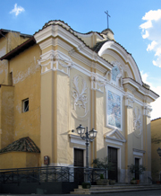
INCONTRO DELLE CITTA’ GEMELLATE
30 agosto – 2 settembre 2013
Gallicano nel Lazio
Domenica 1 settembre
Tutti ……….. AL VILLAGGIO ANIMATO
ORE 10,30 - S. MESSA

Slide 8
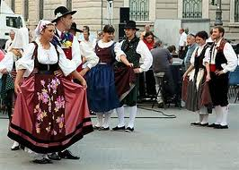
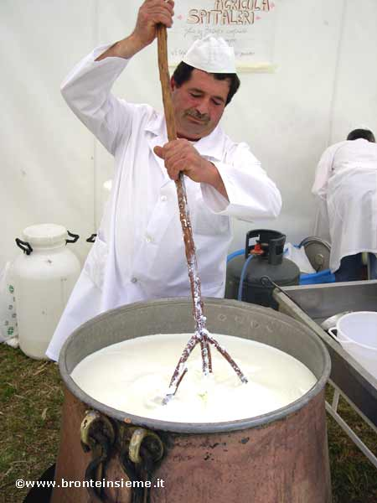
INCONTRO DELLE CITTA’ GEMELLATE
30 agosto – 2 settembre 2013
Gallicano nel Lazio
Domenica 1 settembre
Tutti ……….. AL VILLAGGIO ANIMATO
serata ….in famiglia

Slide 9
INCONTRO DELLE CITTA’ GEMELLATE
30 agosto – 2 settembre 2013
Gallicano nel Lazio
Lunedì 2 settembre
PARTENZA DELEGAZIONI
Presso Scuola elementare
CIAOOOOOO !!!!!!!!!

